Slide 1

Thứ Sáu , ngày 16 tháng 12 năm 2022
Môn: Tiếng Việt
Bài 28: Mở rộng vốn từ về tình cảm gia đình.
Dấu chấm, dấu chấm hỏi, dấu chấm than
Notes:
Bài giảng được thiết kể bởi: Phan Thanh Út - phanthanhutgh1994@gmail.com

Slide 2

Tiết 4
Luyện tập
Notes:
Bài giảng được thiết kể bởi: Phan Thanh Út - phanthanhutgh1994@gmail.com

Slide 3


YÊU CẦU CẦN ĐẠT
01
02
- Tìm được từ ngữ chỉ tình cảm của người thân trong gia đình, từ chỉ tính cách.
- Biết sử dụng dấu câu ( dấu chấm, chấm than và dấu chấm hỏi).

Slide 4
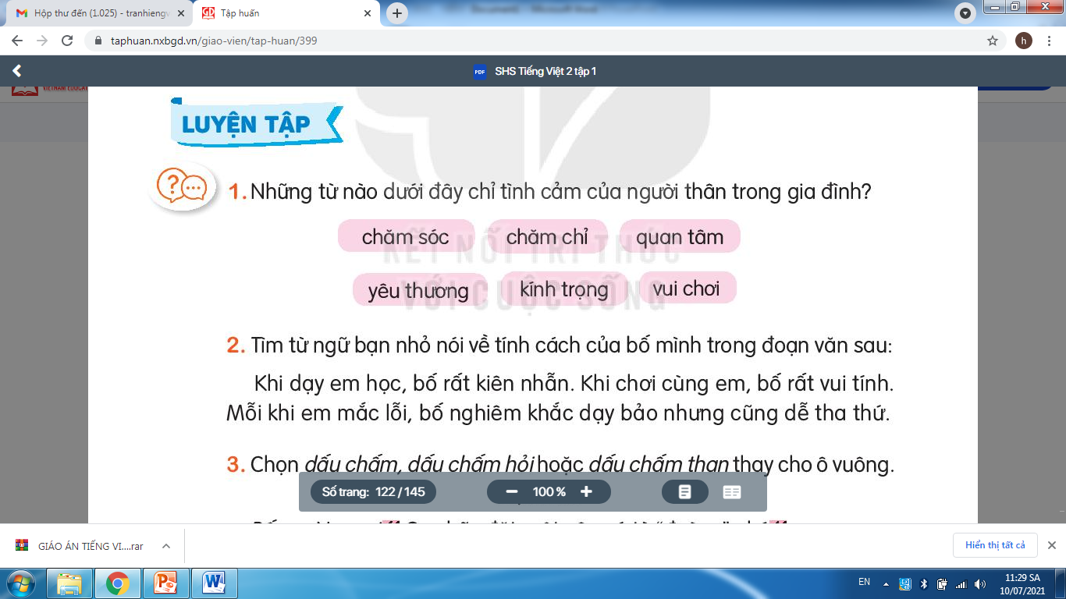
Những từ chỉ tình cảm của người thân trong gia đình:
chăm sóc
quan tâm
yêu thương
kính trọng
chăm chỉ: thể hiện tính cách của bản thân
vui chơi: chỉ hoạt động

Slide 5
Những từ ngữ bạn nhỏ nói về tính cách của bố mình :
- kiên nhẫn
- vui tính
- nghiêm khắc
- dễ tha thứ

Slide 6

3. Chọn dấu chấm, dấu chấm hỏi hoặc dấu chấm than thay cho ô vuông.
Đặt câu
Bố: - Nam ơi ! Con hãy đặt một câu có từ “đường” nhé !
Con: - Bố em đang uống cà phê .
Bố: - Thế từ “đường” đâu ?
Con: - Dạ, đường có ở trong cốc cà phê rồi ạ .
(Theo truyện cười thông minh dí dỏm)

Slide 7
YÊU CẦU CẦN ĐẠT
01
02
- Tìm được từ ngữ chỉ tình cảm của người thân trong gia đình, từ chỉ tính cách.
- Biết sử dụng dấu câu ( dấu chấm, chấm than và dấu chấm hỏi).

Slide 8

CỦNG CỐ

Slide 10
Thứ hai , ngày 20 tháng 12 năm 2021
Môn: Tiếng Việt
Bài 28: Viết đoạn văn thể hiện tình cảm với người thân (tiết 5)
Notes:
Bài giảng được thiết kể bởi: Phan Thanh Út - phanthanhutgh1994@gmail.com

Slide 11
Tiết 4
Luyện tập
Notes:
Bài giảng được thiết kể bởi: Phan Thanh Út - phanthanhutgh1994@gmail.com

Slide 12
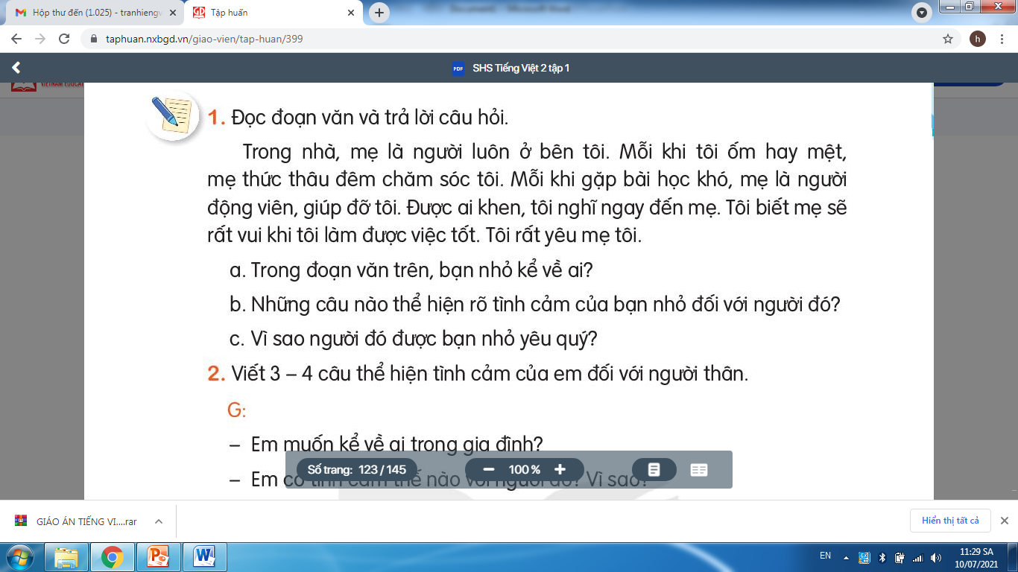
a. Trong đoạn văn trên, bạn nhỏ kể về mẹ.
b. Những câu thể hiện tình cảm của bạn nhỏ đối với mẹ là “ Được ai khen, tôi nghĩ ngay đến mẹ”, “Tôi rất yêu mẹ của tôi”.
c. Mẹ được bạn nhỏ yêu quý vì bạn nhỏ nhận ra tình cảm mà mẹ dành cho mình.

Slide 13
2. Viết 3 - 4 câu thể hiện tình cảm của em đối với người thân.
Gợi ý
Em muốn kể về ai trong gia đình?
Em có tình cảm thế nào với người đó? Vì sao?

Slide 14


Bài 28: TRÒ CHƠI CỦA BỐ
Tiết 6

Slide 15
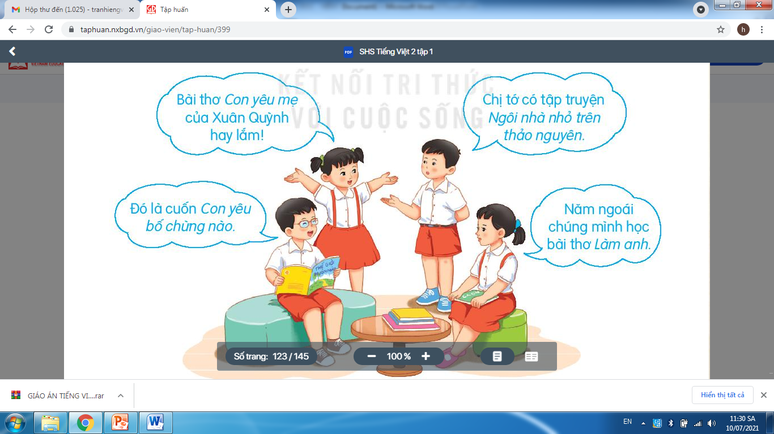
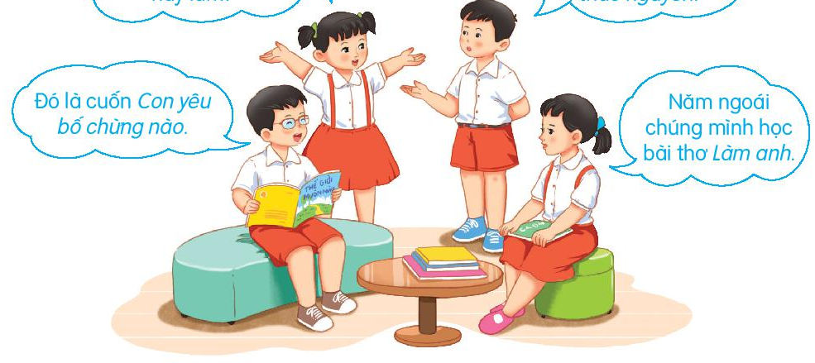
1. Tìm đọc một bài thơ, câu chuyện về tình cảm gia đình.
2. Chia sẻ với các bạn cảm xúc của em về bài thơ, câu chuyện đó.

Slide 16



CỦNG CỐ BÀI HỌC
Notes:
Bài giảng thiết kế bởi: Hương Thảo - tranthao121006@gmail.com

